Slide 1

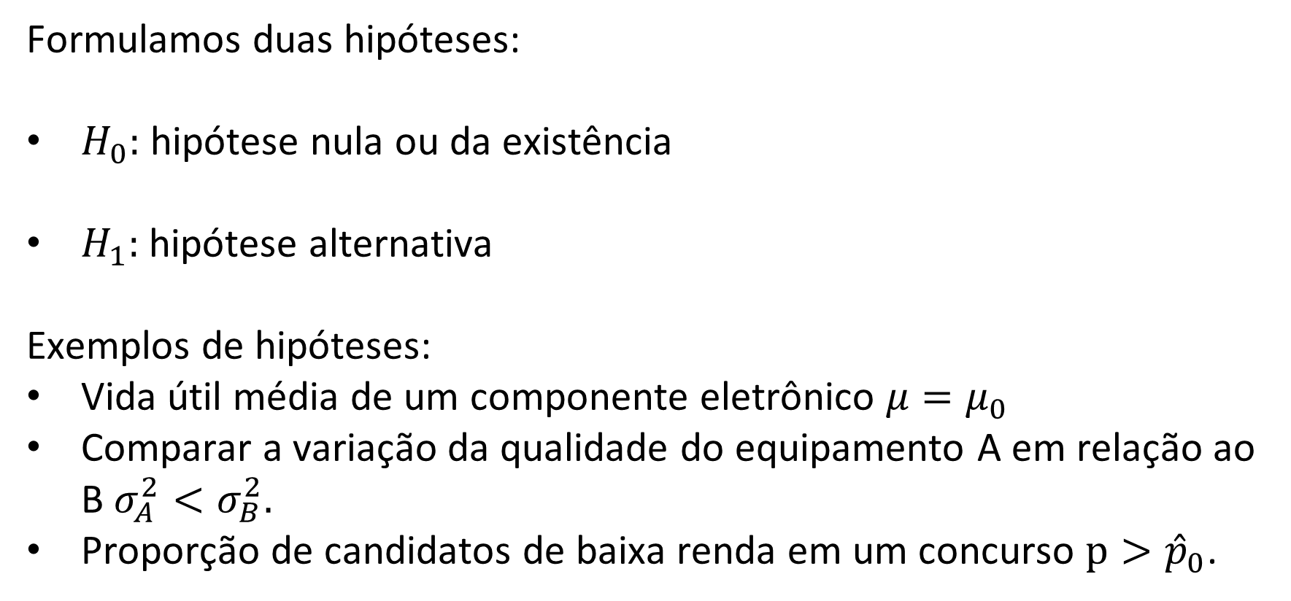
CEA055 – Estatística e Probabilidade Teste de Hipótese para a Média — Variância Conhecida
Objetivos da aula:
Aplicar o roteiro de 5 passos (Aula 21) ao teste de hipótese sobre a média, quando a variância populacional é conhecida.
Construir a região crítica com a distribuição Normal padrão, nos casos bilateral e unilateral.
Calcular e interpretar corretamente o valor-p de um teste.
Referências:
Bussab, Morettin. Estatística Básica, 9ed — Cap. 12 (12.5, 12.8)
Montgomery, Runger. Applied Statistics..., 7th ed — Cap. 9 (9.2)
Magalhães, Lima. Noções de Probabilidade e Estatística, 5ed — Cap. 8 (8.2, 8.4)
Morettin. Estatística Básica: Probabilidade e Inferência — Cap. 12 (12.2)
Professor: Marcos Goulart Lima

Slide 2
CEA055 – Estatística e Probabilidade Teste de Hipótese — Média, Variância Conhecida
Colocando o roteiro em prática
Na Aula 21 vimos o roteiro geral de um teste de hipótese. Hoje aplicamos esse roteiro ao caso mais simples: teste sobre a média μ, com a variância populacional σ² conhecida.
Situação típica: um processo industrial bem estabelecido, cuja variabilidade σ² é conhecida de longa data, mas cuja média pode ter se alterado.
A estatística de teste, nesse caso, será baseada na distribuição Normal padrão — o mesmo Z que já usamos desde a Aula 13.
Professor: Marcos Goulart Lima

Slide 3
CEA055 – Estatística e Probabilidade Teste de Hipótese — Média, Variância Conhecida
Recapitulando o roteiro de 5 passos
Passo 1. Formule H₀ e H₁.
Passo 2. Defina a estatística de teste.
Passo 3. Fixe α e construa a região crítica.
Passo 4. Calcule a estatística com os dados da amostra.
Passo 5. Decida: rejeitar ou não rejeitar H₀.
Hoje, os passos 2 e 3 ganham uma fórmula concreta — é isso que vamos construir.
Professor: Marcos Goulart Lima

Slide 4

CEA055 – Estatística e Probabilidade Teste de Hipótese — Média, Variância Conhecida
Passos 1 e 2: hipóteses e estatística de teste
Sob H₀: μ = μ₀, e supondo X₁,...,Xₙ uma AAS de uma Normal(μ, σ²) com σ² conhecida, a estatística de teste é:
Sob H₀ verdadeira, Z segue distribuição Normal padrão — a mesma tabela usada nos IC (Aula 19).
Professor: Marcos Goulart Lima

Slide 5
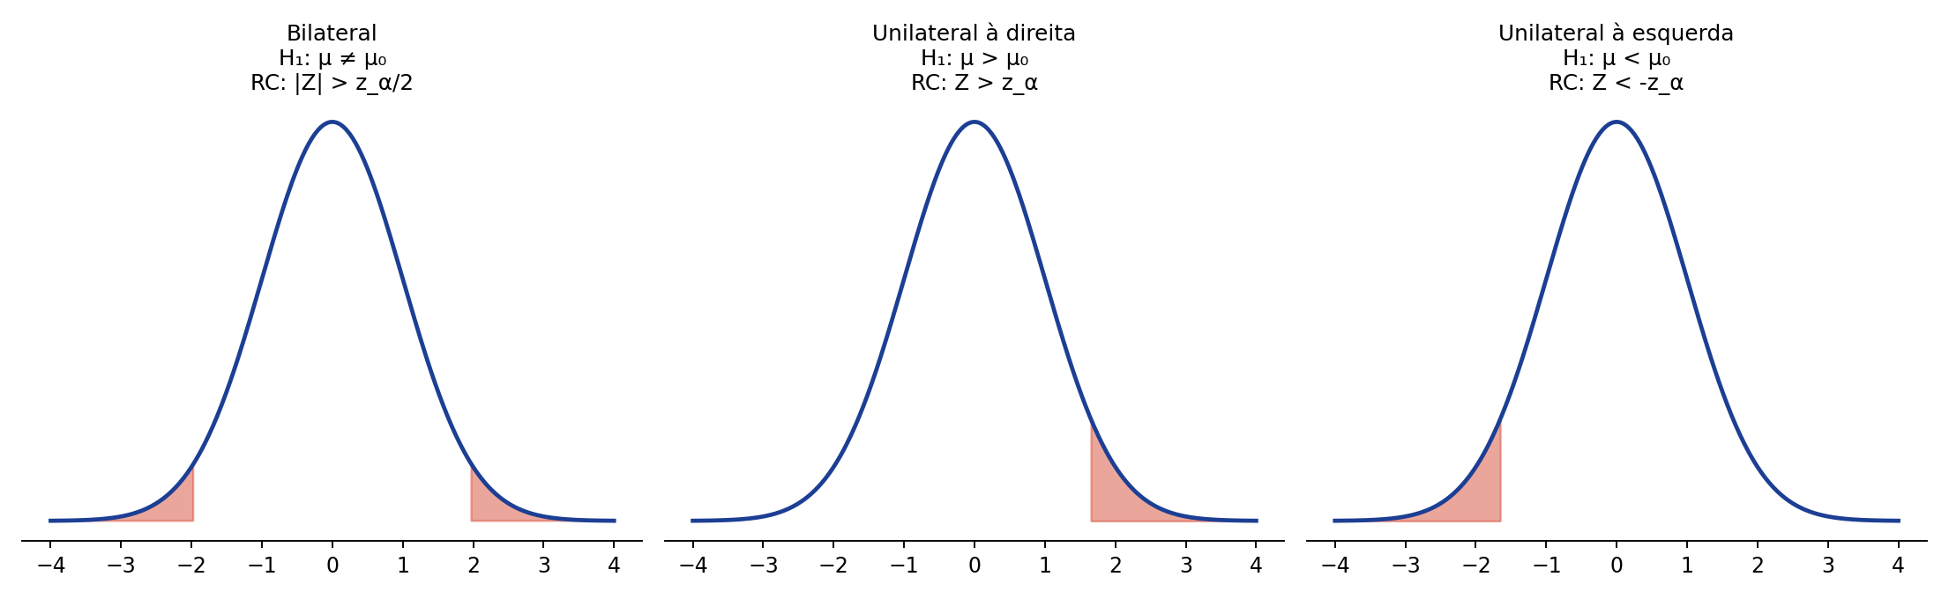
CEA055 – Estatística e Probabilidade Teste de Hipótese — Média, Variância Conhecida
Passo 3: construindo a região crítica
A forma de H₁ determina onde fica a região crítica (mesma lógica da Aula 21, agora aplicada ao Z):
Professor: Marcos Goulart Lima

Slide 6
CEA055 – Estatística e Probabilidade Teste de Hipótese — Média, Variância Conhecida
Exemplo: teor de gordura em um laticínio
Um laticínio produz queijo com teor de gordura historicamente Normal, média μ₀ = 45% e desvio padrão σ = 2,4% (bem estabelecidos). Uma amostra de n = 20 unidades teve média X̄ = 46,1%. Ao nível de 5%, há evidência de que a média mudou?
Passo 1: H₀: μ = 45 vs. H₁: μ ≠ 45 (bilateral).
Passo 2: Z = (X̄ − 45)/(2,4/√20).
Passo 3: α = 0,05 → RC = {Z ∈ ℝ | |Z| > 1,96}.
Passo 4: Z = (46,1 − 45)/(2,4/√20) = 1,1/0,537 = 2,05.
Passo 5: como |2,05| > 1,96, Z ∈ RC — rejeitamos H₀: há evidência de mudança na média.
Professor: Marcos Goulart Lima

Slide 7
CEA055 – Estatística e Probabilidade Teste de Hipótese — Média, Variância Conhecida
Exemplo: tempo de secagem de uma tinta
Um fabricante afirma que sua nova tinta seca em, no máximo, 40 minutos em média (σ = 6 min, valor conhecido do processo). Uma amostra de n = 36 aplicações teve X̄ = 42,1 min. Há evidência, a 5%, de que a secagem demora mais do que o anunciado?
Passo 1: H₀: μ = 40 vs. H₁: μ > 40 (unilateral à direita — só nos preocupa demorar mais).
Passo 2: Z = (X̄ − 40)/(6/√36).
Passo 3: α = 0,05 → RC = {Z ∈ ℝ | Z > 1,645}.
Passo 4: Z = (42,1 − 40)/(6/6) = 2,1/1,0 = 2,10.
Passo 5: como 2,10 > 1,645, Z ∈ RC — rejeitamos H₀: a secagem realmente demora mais que 40 min.
Professor: Marcos Goulart Lima

Slide 8
CEA055 – Estatística e Probabilidade Teste de Hipótese — Média, Variância Conhecida
Uma alternativa à região crítica: o valor-p
O valor-p é a probabilidade de obter uma estatística de teste tão ou mais extrema que a observada, supondo H₀ verdadeira.
Quanto menor o valor-p, maior a evidência CONTRA H₀.
Vantagem: não é preciso fixar α antes — o leitor decide, comparando o valor-p ao seu próprio critério de significância.
É a forma mais comum de relatar resultados em artigos científicos e softwares estatísticos.
Professor: Marcos Goulart Lima

Slide 9
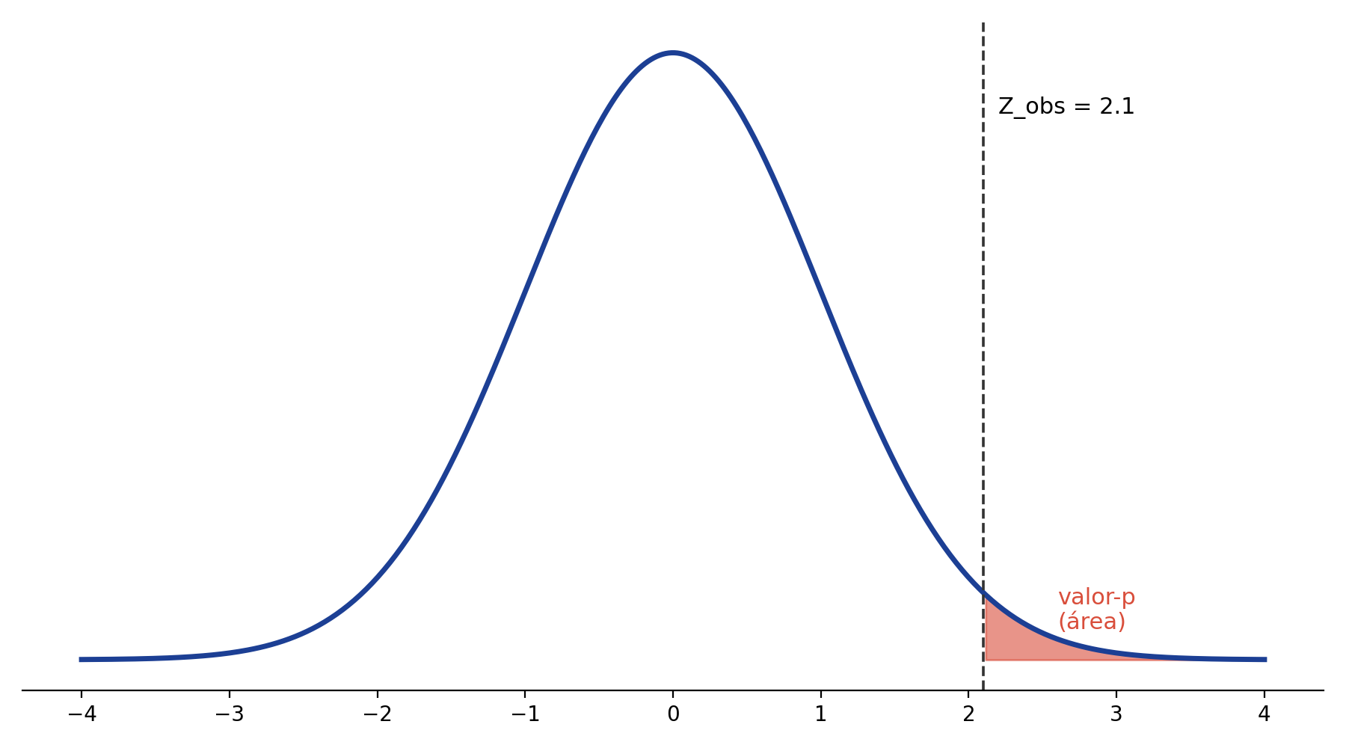


CEA055 – Estatística e Probabilidade Teste de Hipótese — Média, Variância Conhecida
Calculando o valor-p
Unilateral à direita:
Bilateral:
Professor: Marcos Goulart Lima

Slide 10
CEA055 – Estatística e Probabilidade Teste de Hipótese — Média, Variância Conhecida
Valor-p no exemplo da tinta
Retomando o exemplo da secagem de tinta: Zₒᵇₛ = 2,10, com H₁: μ > 40 (unilateral à direita).
valor-p = P(Z > 2,10) = 1 − 0,9821 = 0,0179 (consultando a tabela Normal padrão).
Interpretação: se μ realmente fosse 40, seria raro (1,8% de chance) observar uma amostra tão ou mais desfavorável a H₀.
Como valor-p = 0,0179 < α = 0,05, rejeitamos H₀ — mesma conclusão do método da região crítica, como deve ser.
Regra geral: rejeite H₀ sempre que valor-p < α.
Professor: Marcos Goulart Lima

Slide 11
CEA055 – Estatística e Probabilidade Teste de Hipótese — Média, Variância Conhecida
Duas formas de chegar à mesma decisão
Método da região crítica: compare a estatística de teste ao valor crítico da tabela.
Método do valor-p: compare o valor-p à significância α escolhida.
Os dois métodos SEMPRE levam à mesma decisão — são apenas duas formas de expressar a mesma evidência.
Na prática, softwares estatísticos (R, Python, Excel) reportam o valor-p diretamente, tornando esse o método mais usado hoje.
Professor: Marcos Goulart Lima

Slide 12
CEA055 – Estatística e Probabilidade Teste de Hipótese — Média, Variância Conhecida
Cuidados comuns na interpretação
Valor-p NÃO é a probabilidade de H₀ ser verdadeira — é a probabilidade dos dados, supondo H₀ verdadeira.
“Não rejeitar H₀” não significa “provar que H₀ é verdadeira” — apenas que não há evidência suficiente contra ela.
Usar σ conhecida quando na verdade não se conhece σ é um erro grave — nesse caso, use a t-Student (Aula 23).
Escolher H₁ depois de ver os dados (“p-hacking”) invalida a interpretação de α e do valor-p.
Professor: Marcos Goulart Lima

Slide 13
CEA055 – Estatística e Probabilidade Teste de Hipótese — Média, Variância Conhecida
Conexão com o intervalo de confiança
Há uma relação direta entre teste bilateral e IC (Aula 19): rejeitar H₀: μ = μ₀ ao nível α equivale a μ₀ estar FORA do IC de nível (1 − α) para μ.
No exemplo do laticínio: IC(μ; 95%) = 46,1 ± 1,96×0,537 = [45,05 ; 47,15]. Como 45 (valor de H₀) NÃO está nesse intervalo, confirmamos a rejeição de H₀.
Essa equivalência é uma ótima forma de checar se um teste e um IC “conversam” entre si.
Professor: Marcos Goulart Lima

Slide 14
CEA055 – Estatística e Probabilidade Teste de Hipótese — Média, Variância Conhecida
Resumo da aula
Com σ conhecida, a estatística de teste para a média é Z = (X̄ − μ₀)/(σ/√n), com distribuição Normal padrão sob H₀.
A forma de H₁ (bilateral, unilateral direita/esquerda) define a região crítica.
O valor-p é uma alternativa equivalente à região crítica, e é o padrão em softwares estatísticos.
Próxima aula: o mesmo teste, mas para o caso realista em que σ é desconhecida — voltamos à distribuição t-Student.
Professor: Marcos Goulart Lima

Slide 15
CEA055 – Estatística e Probabilidade Teste de Hipótese — Média, Variância Conhecida
Atividades referentes à aula
Leitura recomendada:
Bussab & Morettin — Cap. 12: 12.5, 12.8
Montgomery & Runger — Cap. 9: 9.2
Magalhães & Lima — Cap. 8: 8.2, 8.4
Morettin (Prob. e Inf.) — Cap. 12: 12.2
Exercícios recomendados:
Refaça o exemplo do laticínio com α = 0,01 e verifique se a conclusão muda.
Calcule o valor-p do exemplo bilateral do laticínio e confirme que é menor que 0,05.
Professor: Marcos Goulart Lima

